Slide 1
시스템 프로그래밍 프로젝트 1조
마피아게임
컴퓨터학부 김민수
컴퓨터학부 김형관
★ 컴퓨터학부 조동현
Notes:
안녕하십니까, 이번 시스템 프로그래밍 팀프로젝트 발표를 맡은 1팀 조동현입니다.
일단 고생해준 우리 팀원들에게 감사의 인사 전하며 발표를 시작하도록 하겠습니다.

Slide 2
CONTENTS
1/ 팀원 소개
2/ 프로그램, 주요기능 설명
3/ 시연 영상
4/ Team Feedback
ELEC462001
Notes:
발표 순서는 팀원 소개 프로그램과 주요기능 설명, 해결했던 주요버그 그리고 완성한 프로그램에 대해 개인별 피드백 마지막으로 시연영상 순으로 발표를 진행하도록 하겠습니다.

Slide 3



팀원 소개
컴퓨터학부 김민수
Socket 채팅 구현
게임 구현
컴퓨터학부 김형관
게임 룰 정립
게임 구현
컴퓨터학부 조동현
기존 코드에 쓰레드 구현
디자인
Notes:
저희팀은 컴퓨터학부 김민수, 김형관, 조동현 3인으로 구성되어 있으며 각자의 역할을 나눴다만 항상 설계부터 코딩까지 오프라인, 온라인으로 모여서 진행했기에 프로그램 전반적인 부분에 있어 모든 팀원이 골고루 참여하였습니다.

Slide 4
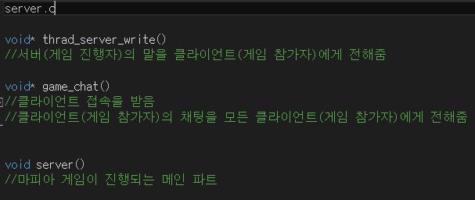
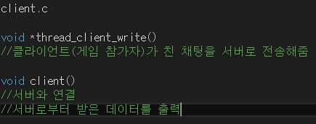
추상화한 코드
프로그램 설명
Notes:
저희 프로그램 작동에서 주요 기능을 맡은 함수들을 설명을 위해 추상화를 하였습니다. 저희 프로그램은 server.c 파일 client.c 파일로 이루어져 있으며
Server.c 에서는 쓰레드 서버 라이트 라는 함수가 쓰레드로 실행되며 이 함수는 서버의 채팅을 클라이언트 모두에게 전해줍니다
게임 챗 함수도 쓰레드로 실행이 되며 클라이언트의 접속을 받으며 클라이언트가 친 채팅을 모든 클라이언트에게 전송해 줍니다.
그리고 서버 함수는 마피아 게임이 진행되는 파트입니다.
Client.c 에서는 쓰레드 클라이언트 라이트 라는 함수가 쓰레드로 실행되며 클라이언트가 친 채팅을 서버로 전송해줍니다
Client라는 함수는 서버와 연결을하고 서버로부터 받은 데이터를 클라이언트의 모니터에 출력해줍니다.

Slide 5
주요 기능
사용자간 채팅 기능
-> Socket 통신 활용
마피아 게임 기능
-> 채팅과 동시에 실행하기 위해 thread 활용
유저간 스트링 전송
-> Basic System call (read, write) 활용
유저 다중 접속 기능
-> fcntl을 통해 Non-Blockig flag 활용
Notes:
그 다음으로는 주요기능 입니다.
사용자간 채팅을 위해선 서버와 클라이언트의 연결이 필요해서 Socket 통신을 활용하였고 연결 후에 스트링을 주고 받아야 채팅이 되기에 베이직 시스템콜인 read write를 활용 하였습니다.
그리고 채팅과 동시에 마피아 게임기능이 함께 작동해야하기에 thread 를 적용하였습니다.
마지막으로 블락킹 모드에선 서버가 accept 부분에서 유저가 올 때까지 기다리기 때문에 fcntl을 통해 논 블락킹 플래그를 활용했습니다.

Slide 6
Thank you for listening!

